Slide 1


Slide 2
Réservé à l’enseignant (e)
Objectif de la semaine
Évaluer les acquis de la période 1

Slide 3
Réservé à l’enseignant (e)
Les compétences évaluées
CO1 Comprendre, à l’oral, des mots de vocabulaire.
CO2 Comprendre, à l’oral, des phrases.
PO1 Produire, à l’oral, des mots de vocabulaire.
PO2 Participer à un dialogue en mobilisant les actes de parole étudiés.
PO3 Prendre la parole pour me présenter devant les autres.
LF1 Identifier et lire les graphèmes étudiés.
LF2 Lire des mots contenant les graphèmes étudiés.
LC1 Lire et comprendre des mots et des phrases simples.
PE1 Écrire correctement des mots.
PE2 Ecrire des phrases.
OL1 Utiliser les outils de langue pour produire des énoncés oraux ou écrits.

Slide 4
Organisation de la semaine d’évaluation
Réservé à l’enseignant (e)
Séance 1
Séance 3
Évaluation des compétences : CO1 – CO2
Évaluation de la compétence : LF1 – LF2
Séance 2
Séance 4
Évaluation des compétences : LC1-PO1- PO2 – PO3
Évaluation des compétences : PE1 – PE2 - OL1
Séance 5
Compilation et renseignement des livrets de compétences

Slide 5
Réservé à l’enseignant (e)
Séance 3
La séance 3 est consacrée à l’évaluation des compétences suivantes : LF1 et LF2

Slide 6

Réservé à l’enseignant (e)
Séance 3
Pour les compétences LF1 et LF2 la passation se fait de manière individuelle : l’enseignant évalue chaque élève en l’ invitant à son bureau.
L’enseignant est guidé par le ppt affiché sur son ordinateur qui ne doit pas être projeté sur l’écran de la classe (l’ordinateur doit être débranché du Datashow) ;
Pendant que l’enseignant évalue de manière individuelle les élèves, le reste de la classe réalise des activités pour assurer le calme : lecture, coloriage, copie, dessin;
L’enseignant note immédiatement chaque compétence évaluée et renseigne la grille de compilation (0-10) en s’appuyant sur les indications de compilation en dessous de chaque slide d’item.

Slide 7
Réservé à l’enseignant (e)
Avant de commencer les évaluations individuelles
1- Garder à portée de main la grille de compilation
2- Donner une activité à réaliser au reste de la classe

Slide 8
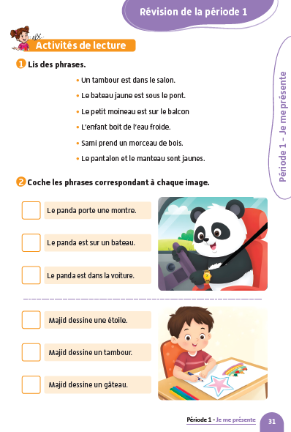
Réservé à l’enseignant (e)
L’enseignant demande aux élèves de prendre le livret à la page 31 de copier les phrases et faire des dessins illustrant les phrases sur leurs cahiers.

Slide 9


Bonjour cher élève. Nous allons faire quelques activités d’évaluation.

Slide 10
Réservé à l’enseignant (e)
LF1. Identifier et lire les graphèmes étudiés.
Passation individuelle

Slide 11
Je vais te montrer des graphèmes et tu dois les lire.
oi eau on au em
an en oi om am
1 réponse correcte = 1 point

Slide 12
Réservé à l’enseignant (e)
LF2. Lire des mots contenant les graphèmes étudiés.
Passation individuelle

Slide 13
Je vais te montrer des graphèmes et tu dois les lire. L’enseignant choisit 10 mots pour chaque élève.
moineau balcon tambour poireau manteau
Boire pompe pantalon jambe panda poisson temps saute tente voiture
cantine jambe tempête dent serpent
1 réponse correcte = 1 point

Slide 14

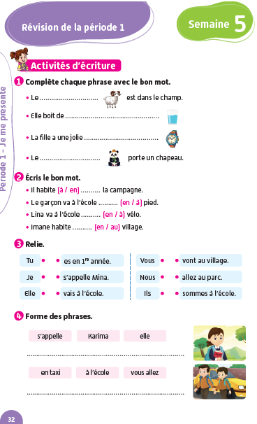

La séance d’aujourd’hui est terminée. À la maison, réviser les exercices de la page 32.

